Slide 1
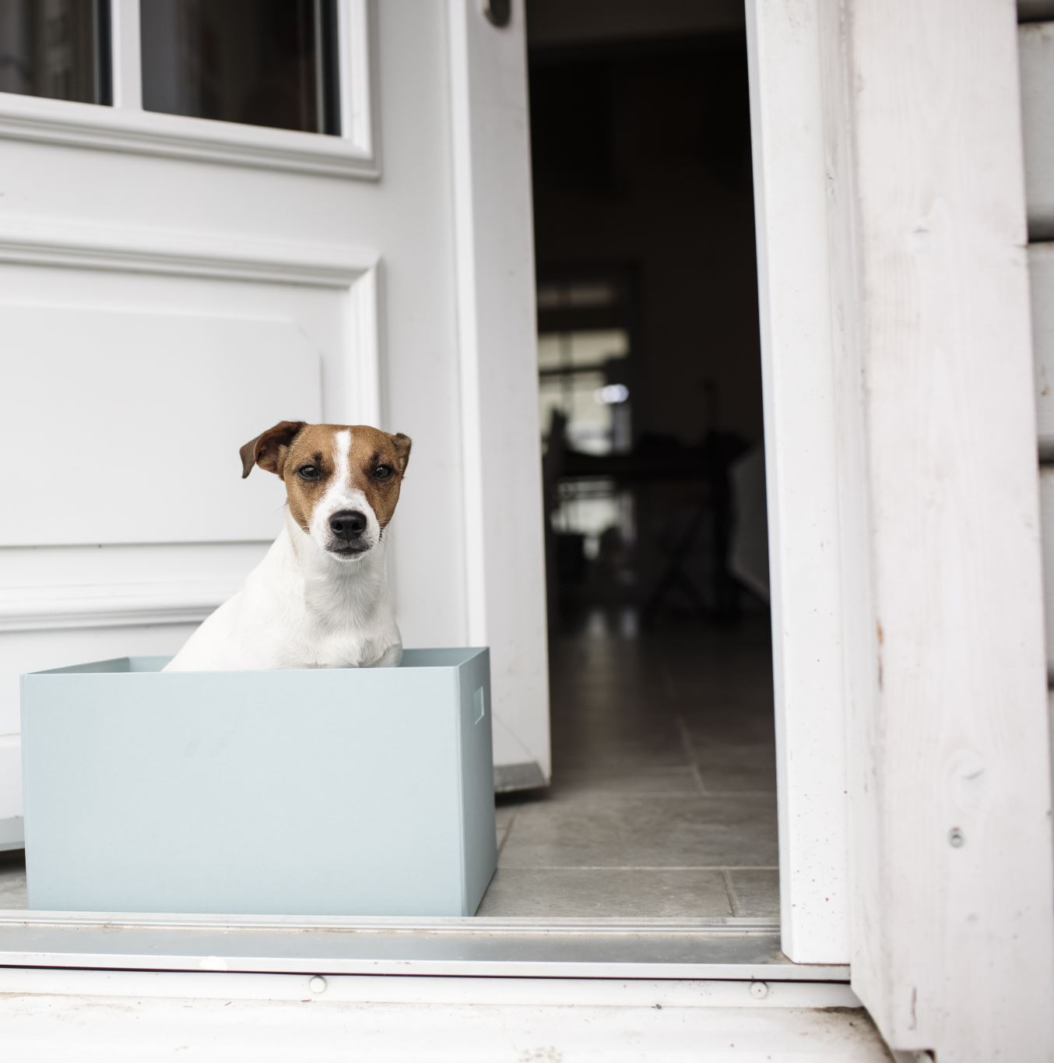
PETS PORTAL
Análise de Sistemas - P7 - DETI
Guilherme Santos, 107961
João Gaspar, 107708
José Silva, 108894
Luís Oliveira, 98543

Slide 2
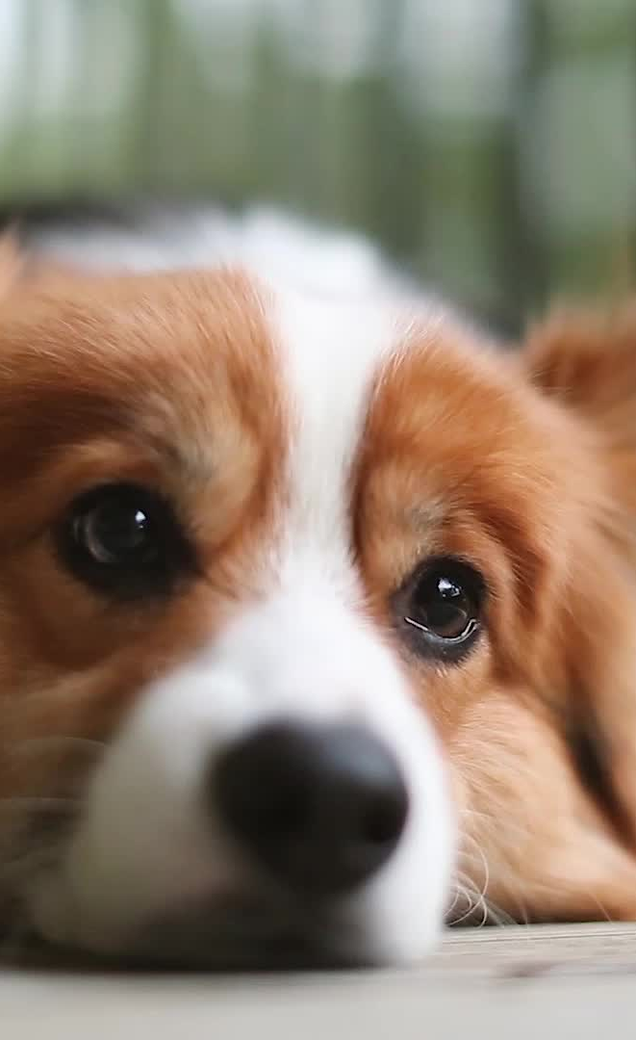
Transformação Digital: Oportunidade
A inesperada necessidade de ir a algum lugar provocou um aumento da demanda de serviços de cuidados para animais de estimação;
A vontade de tornar essa necessidade em algo fácil de resolver, seguro e confiável;
A transformação digital e o “poder” da mesma.

Slide 3
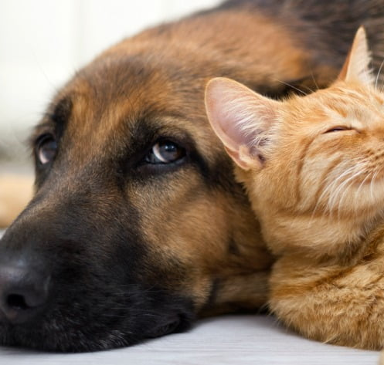
Produto
Funcionalidades Principais da app PETS PORTAL:
Pedir ajuda a partir de qualquer lugar;
Pesquisar outros utilizadores da app;
Comunicar com outros utilizadores bem como cuidadores;
Publicar fotos no seu perfil;
Procurar utilizadores que necessitem um cuidador.

Slide 4
Produto
Valor/Benefício para clientes e stakeholders:
Permitir aos donos terem sempre alguém de confiança que cuide do seu animal de estimação;
Os cuidadores receberem um valor monetário relativo ao trabalho exercido;

